Slide 1
Проверочная работа «Древняя Греция»
(повторение тем по истории Древней Греции) 5 класс

Slide 2
Цель: повторение пройденного материала по истории Древней Греции. (5 класс)
Система работы: на экран выводится картинка, учащийся должен объяснить что изображено на слайде и краткую историческую. Информацию.

Slide 3
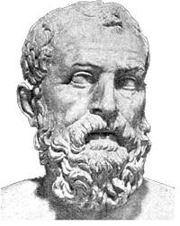
Соло́н (др.-греч. Σόλων; между 640 и 635 до н. э., Афины — около 559 до н. э., Афины) — афинский политик, законодатель и поэт, один из «семи мудрецов» Древней Греции.
Солон происходил из знатного рода Кодридов, который ранее был царской династией. Судя по всему, ещё до начала политической деятельности был известен согражданам как поэт. Он был первым афинским поэтом, и к тому же политическая направленность некоторых стихотворений должна была привлекать внимание слушателей. Политическая деятельность Солона началась его экспедицией на Саламин в ходе войны с Мегарами. После успешно закончившейся экспедиции инициировал Первую Священную войну. К 594 году до н. э. стал самым влиятельным и авторитетным афинским политическим деятелем.
Солон был избран архонтом-эпонимом на 594/593 год до н. э. Кроме того, ему дали чрезвычайные полномочия. Солон провёл ряд реформ (сисахфия, имущественный ценз, учреждение суда присяжных и Совета Четырёхсоти др.), которые представляют собой важнейшую веху истории архаических Афин, формирования Афинского государства. После своего архонтства реформатор отправился в путешествие, в ходе которого посетил различные регионы Восточного Средиземноморья. После своего путешествия Солон уже не принимал активного участия в политической жизни. Он умер около 559 года до н. э. в Афинах.

Slide 4
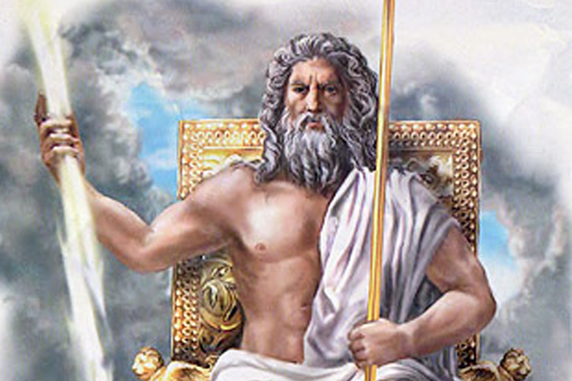
Зевс— в древнегреческой мифологии бог грома и молний, ведающий всем миром. Главный из богов-олимпийцев, третий сын Титана Кроноса и Титаниды Реи; брат Аида, Гестии, Деметры и Посейдона. Жена Зевса — богиня Гера. Отец богов и людей.

Slide 5
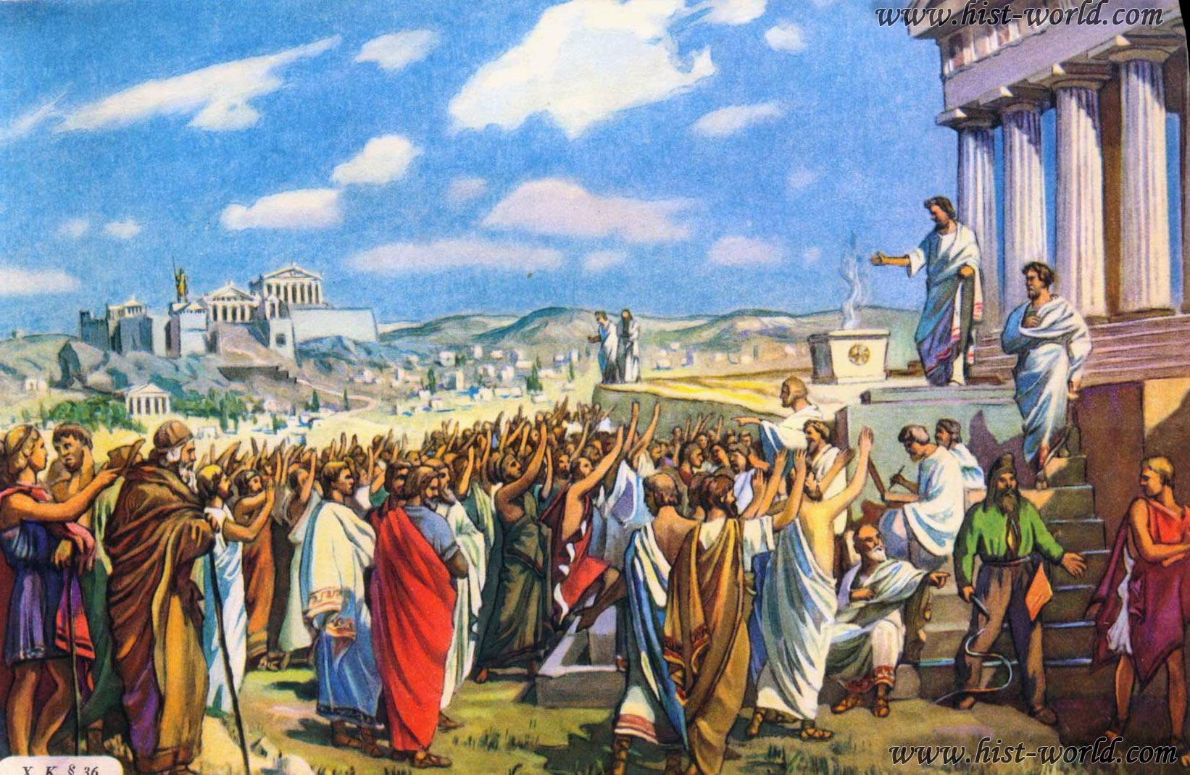
Экклесия— в Древней Греции высший орган государственной власти, народное собрание. В Афинах в V веке до н. э. экклесией назывался верховный орган государства, осуществлявший законодательную, исполнительную и судебную власть

Slide 6
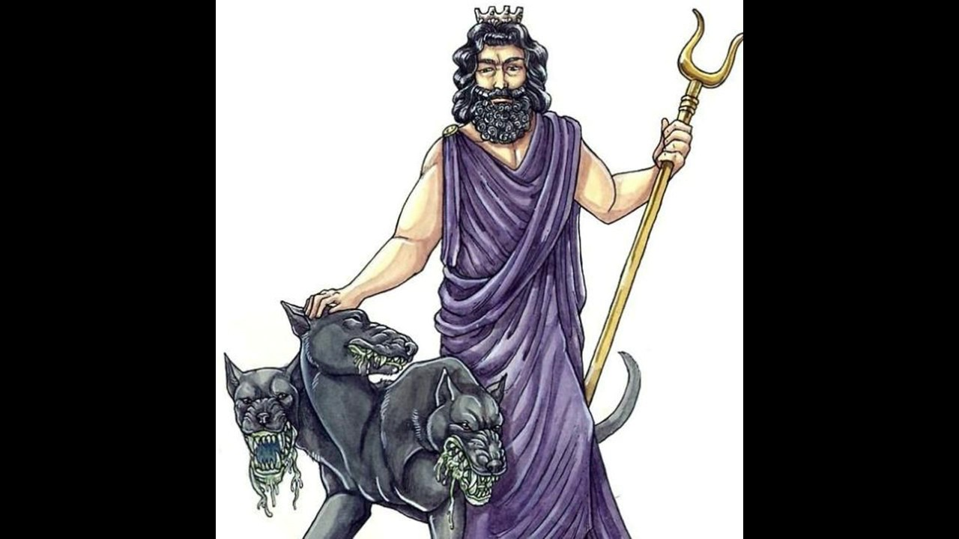
Аи́д— в древнегреческой мифологии верховный бог подземного царства мёртвых и название самого царства мёртвых. Старший сын Кроноса и Реи, брат Зевса

Slide 7
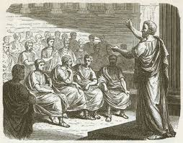
Ора́тор— тот, кто произносит речь, а также человек, обладающий даром красноречия или владеющий ораторским искусством.

Slide 8
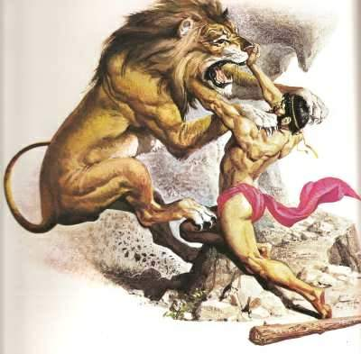
Гера́кл , Геркуле́с (лат. Herculēs) — в древнегреческой мифологии герой, сын бога Зевса и Алкмены^{[4]} — жены героя Амфитриона. При рождении был назван Алкидом (Ἀλκείδης). Неоднократно упомянут уже в «Илиаде» (II 658 и др.).
Среди многочисленных мифов о Геракле наиболее известен цикл сказаний о 12 подвигах, совершенных Гераклом, когда он находился на службе у микенского царя Эврисфея.
Культ Геракла был очень популярен в Греции, через греческих колонистов он рано распространился в Италии, где Геракл почитался под именем Геркулеса. В северном полушарии неба расположено созвездие Геркулес

Slide 9
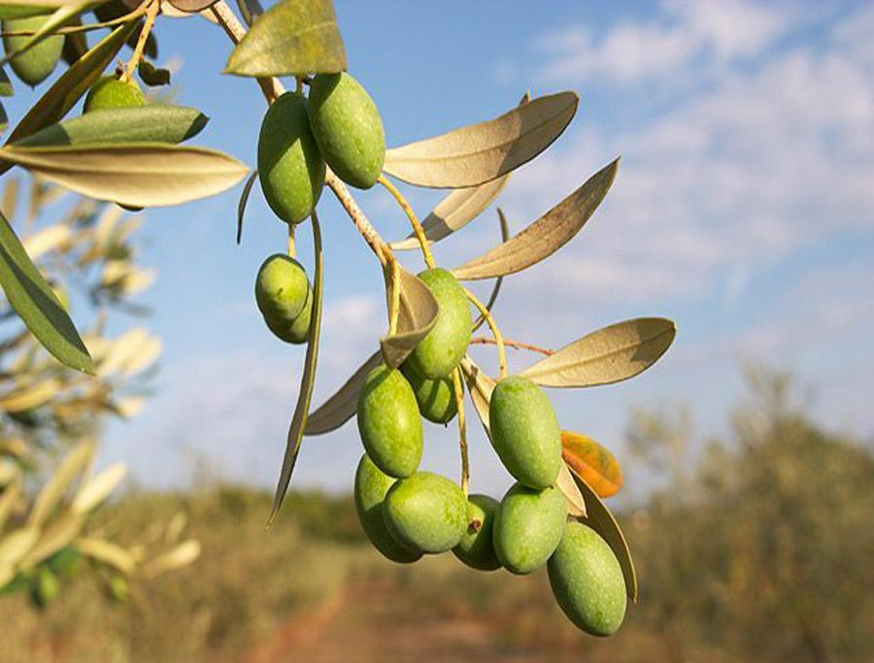
В Греции оливки и оливковое масло с древнейших времен являются важнейшим продуктом питания и основным ингредиентом для множества блюд. Великий поэт Гомер называл оливковое масло «жидким золотом», и соответствующее отношение греков к оливковым плодам не изменилось и по сей день. Процесс сбора оливок для греков - практически священное действие, поэтому не удивительно, что даже туристы с удовольствием присоединяются к сельскохозяйственным работам, чтобы своими глазами увидеть, как происходят все этапы сборки и превращения ягод в ароматное и необычайно полезное масло.

Slide 10
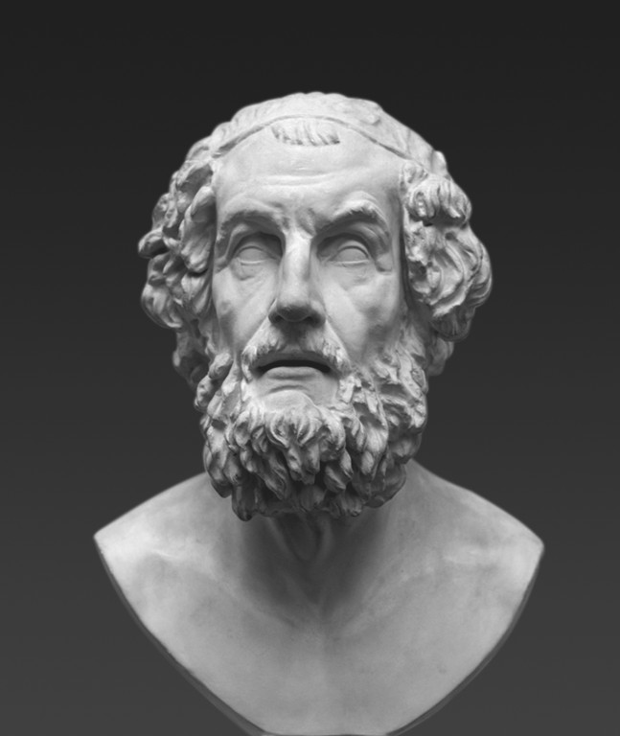
Гоме́р (др.-греч. Ὅμηρος, VIII век до н. э.) — легендарный древнегреческий поэт-сказитель, создатель эпических поэм «Илиада» (древнейшего памятника европейской литературы) и «Одиссея».
Примерно половина найденных древнегреческих литературных папирусов — отрывки из Гомера

Slide 11
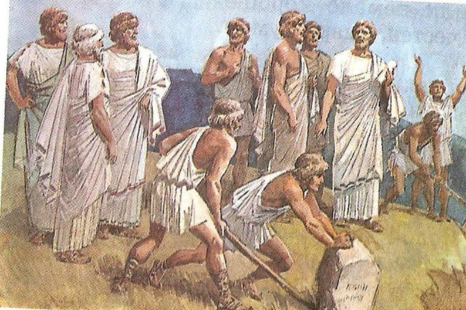
Долговой камень
камень который ставили на участок человека как напоминание о долге на нём писали сколько должен человек и в какой срок вернуть

Slide 12
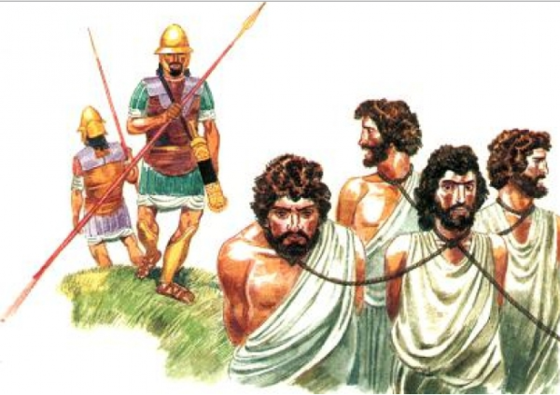
Ра́бство — система общественных взаимоотношений, при которой допускается нахождение человека (раба) в собственности у другого человека (господина, рабовладельца, хозяина) или государства. Прежде в рабов обращали пленников, преступников и должников, позже и гражданских лиц

Slide 13
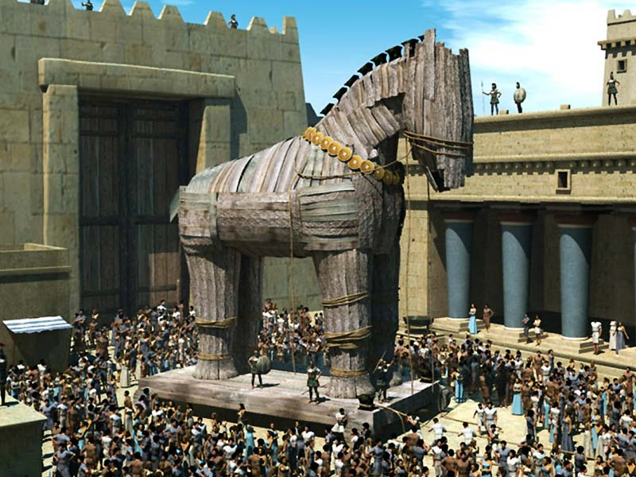
Троянский конь — в древнегреческой мифологии огромный деревянный конь, с постройкой которого связан один из финальных эпизодов Троянской войны

Slide 14
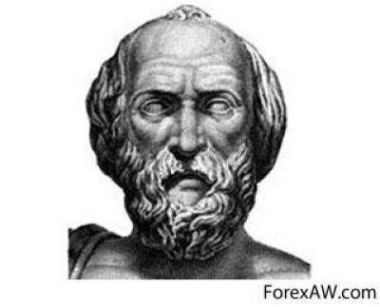
Ликург Спартанский
Ликург — древнеспартанский законодатель, которому древние писатели единогласно приписывают политическое устройство, господствовавшее в Спарте в течение нескольких веков.

